Slide 1
স্বাগতম

Slide 2
উপস্থাপনায়
পাঠ পরিচিতি
মো: মাহমুদুল হক (আলাউদ্দীন)
সহকারী শিক্ষক ও শিফট ইন চার্জ (দিবা)
পাবনা কালেক্টরেট পাবলিক স্কুল এন্ড কলেজ
পাবনা সদর, পাবনা
০১৭১০-৭৯৭৮৬৯
শ্রেণি: অষ্টম
বিষয়: বিজ্ঞান
অধ্যায়: ত্রয়োদশ
সময়: ৫০ মিনিট
তাং: ২৪/০৮/১৭

Slide 3
এসো আমরা একটি ভিডিও দেখি
ভিডিওটিতে তোমরা কী দেখলে?

Slide 4
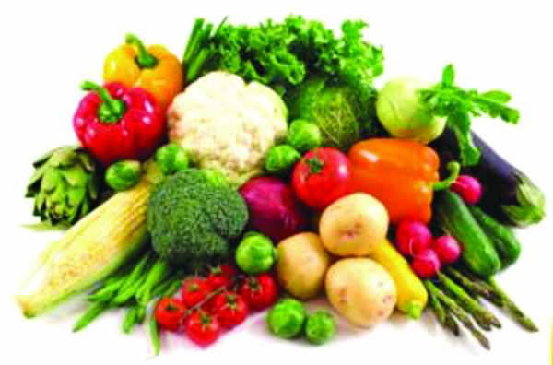
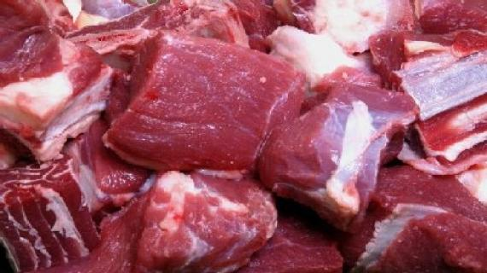
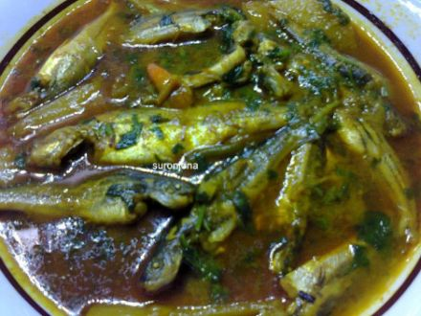
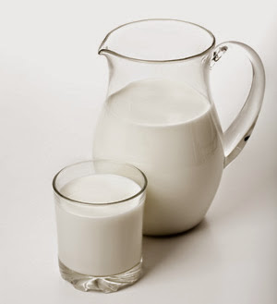
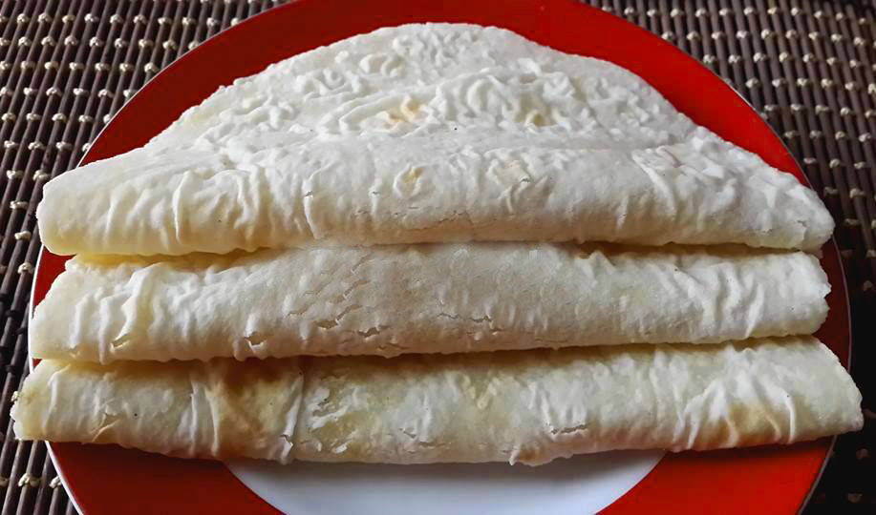
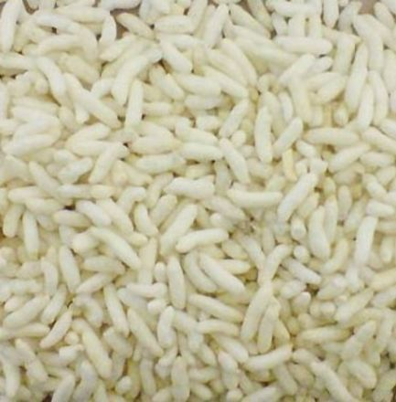
নিচের চিত্রগুলো ভালোভাবে লক্ষ কর

Slide 5
আমাদের আজকের পাঠ
খাদ্য ও পুষ্টি
পৃষ্ঠা নং: ১১৫-১১৮

Slide 6
শিখনফল
পাঠ শেষে শিক্ষার্থীরা……….
১। উপাদান অনুযায়ী খাদ্যের শ্রেণিবিভাগ করতে পারবে।
২। বিভিন্ন ধরনেরে খাদ্যের গুণাগুণ বর্ণনা করতে পারবে।
৩। খাদের বিভিন্ন উপাদানের অভাবজনিত রোগ সম্পর্ক্যে ব্যাখ্যা দিতে পারবে।

Slide 7
খাদ্য
আমিষ
শর্করা
স্নেহ
উপাদান অনুযায়ী খাদ্যের প্রকারভেদ

Slide 8
খাদ্য
ভিটামিন
খনিজ লবণ
পানি
অন্যান্য উপাদান বিশিষ্ট খাদ্য, যা প্রাণীর জন্য বিশেষ প্রয়োজন

Slide 9
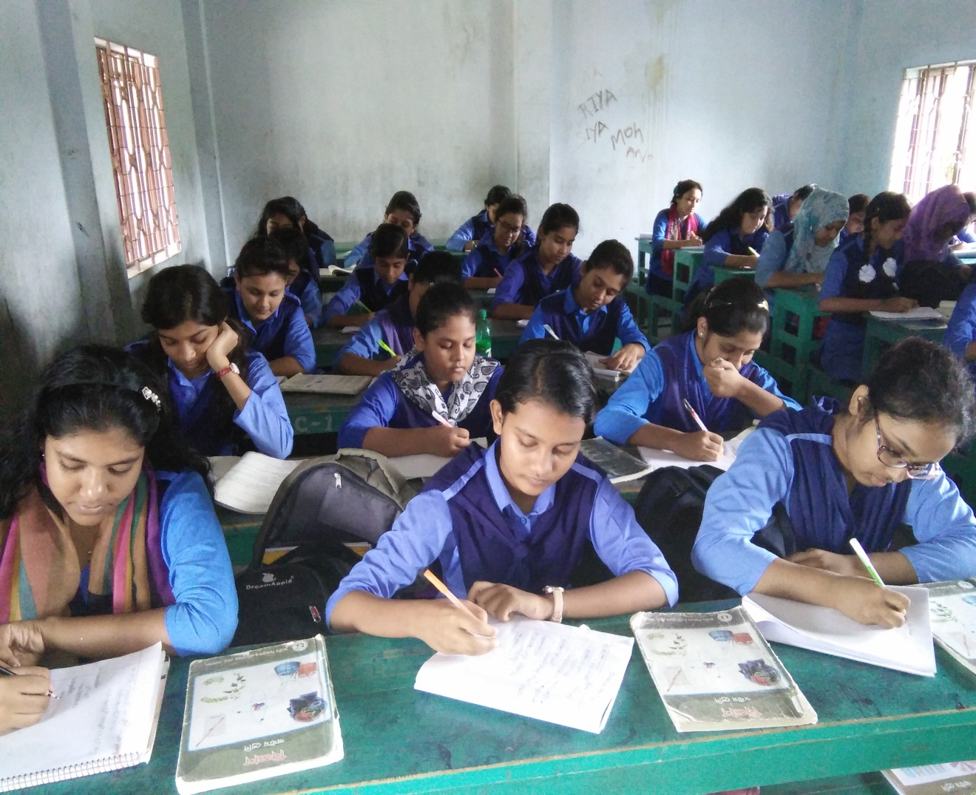
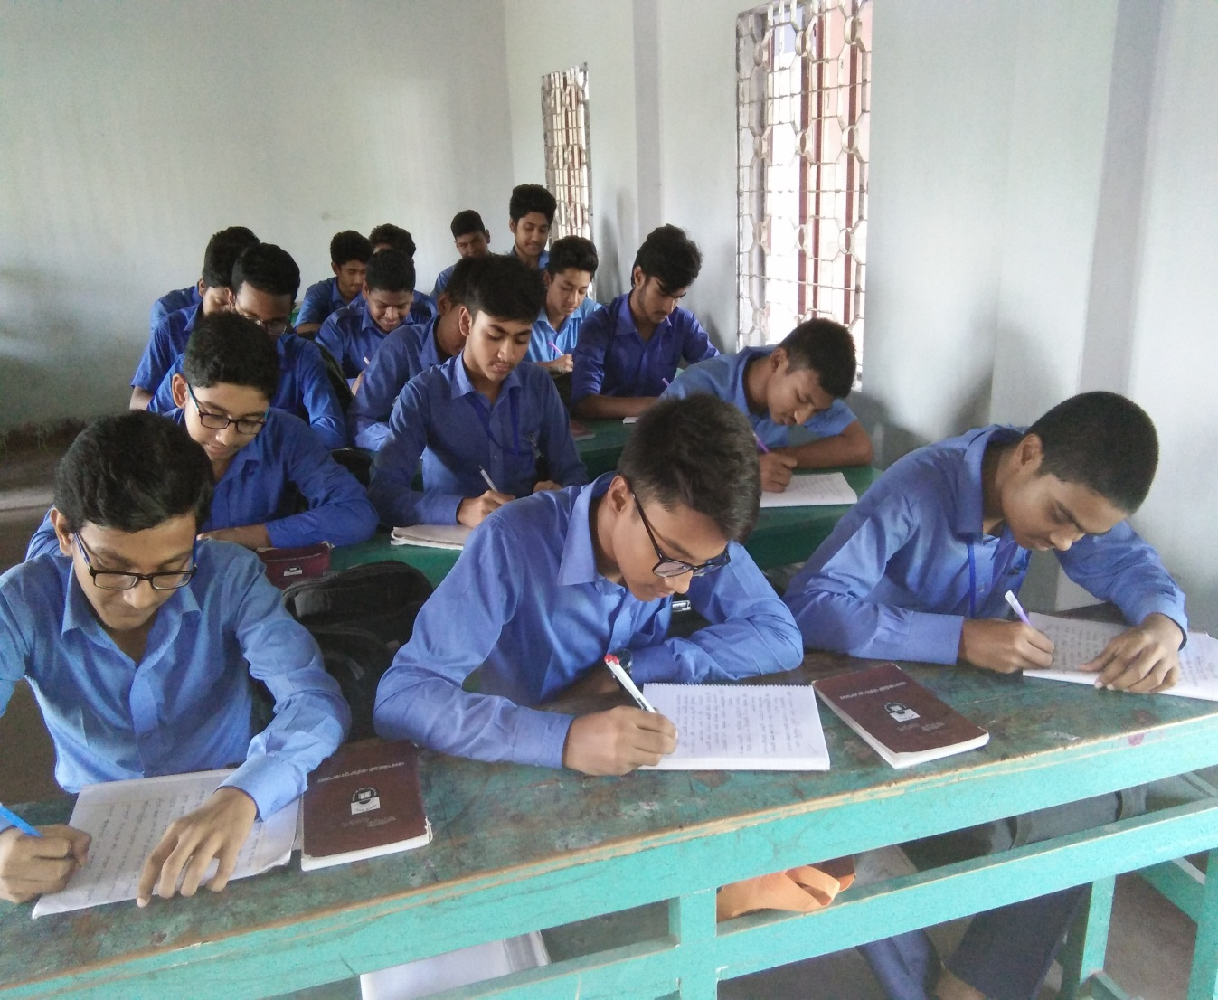
একক কাজ
উপাদান অনুযায়ী খাদ্য কত প্রকার ও কী কী লিখ?

Slide 10
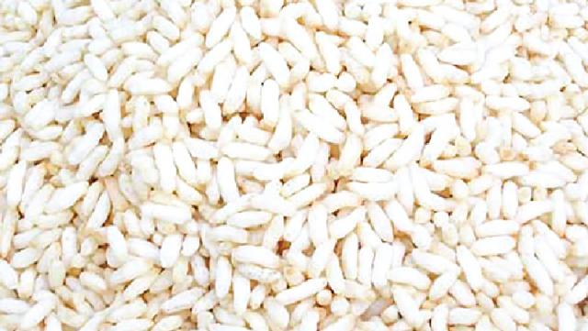
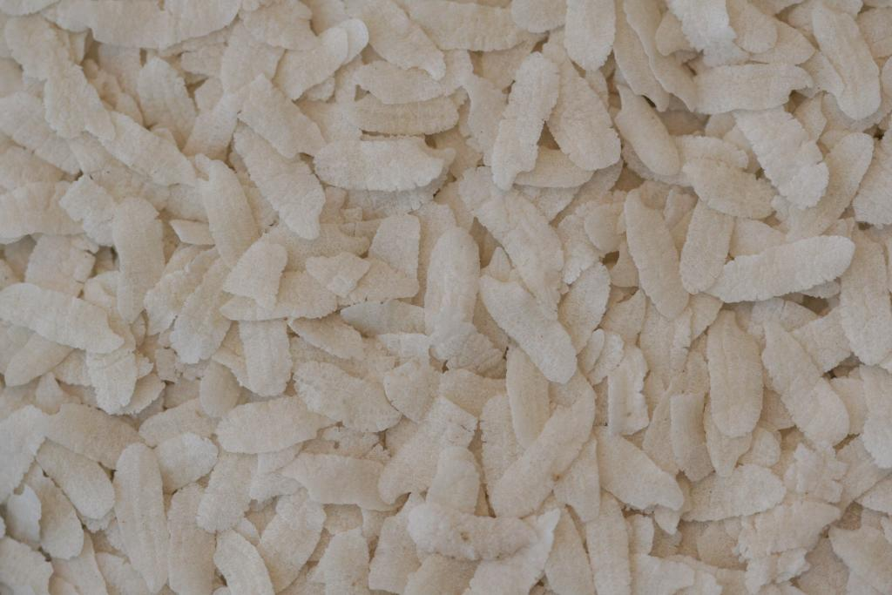
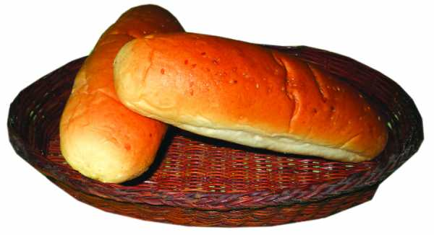
উপাদান অনুযায়ী নিচের খাদ্যগুলো কোন ধরনের?
উপাদান অনুযায়ী খাদ্যগুলো শর্করা জাতীয়

Slide 11
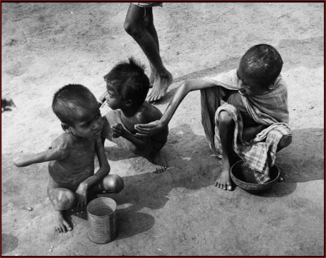
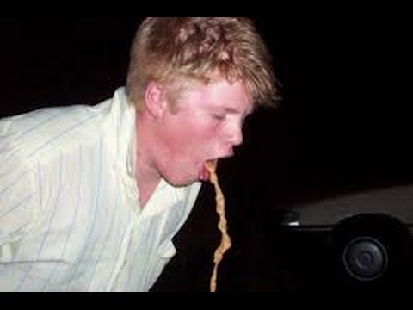
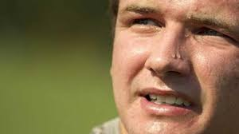
নিচের চিত্রগুলো ভালোভাবে লক্ষ্য কর
এবার, শাপলা দলের প্রত্যেকে বোর্ডে গিয়ে শর্করা জাতীয় খাদ্যের অভাবজনিত একটি করে লক্ষণ লিখ।

Slide 12
শর্করার অভাবজনিত লক্ষণ
অপুষ্টি দেখা দেয়
বিপাক ক্রিয়ায় সমস্যা হয়
হাইপোগ্লাইমিয়া দেখা দেয়
বমি বমি ভাব হয়

Slide 13
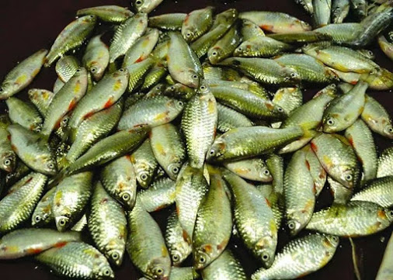
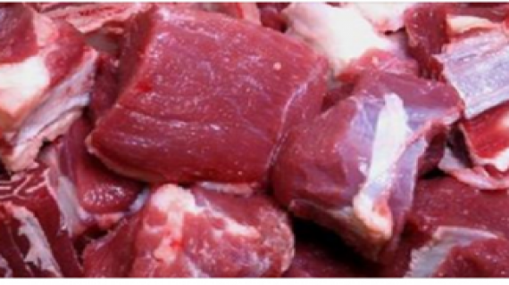
উপাদান অনুযায়ী নিচের খাদ্যগুলো কোন ধরনের?
উপাদান অনুযায়ী খাদ্যগুলো আমিষ জাতীয়

Slide 14
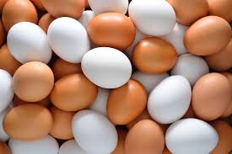
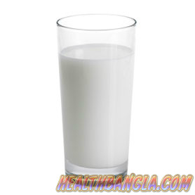
দলীয় কাজ
উপরের খাদ্যগুলোর অভাবে কী কী রোগ হতে পারে বলে তোমরা মনে কর-তা লিখ।

Slide 15
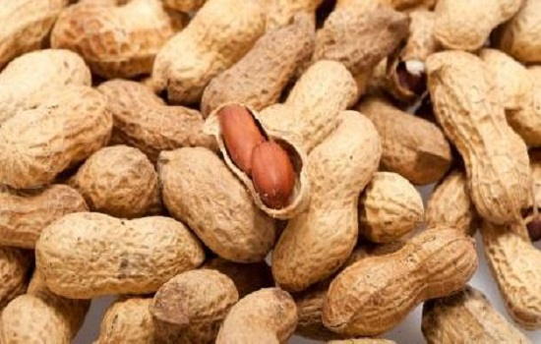
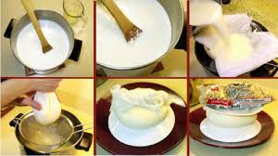
নিচের খাদ্যগুলো কোন ধরনের?
স্নেহ জাতীয় খাদ্য

Slide 16
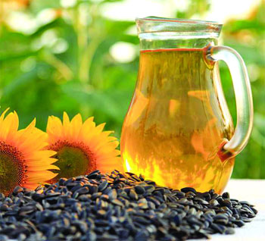
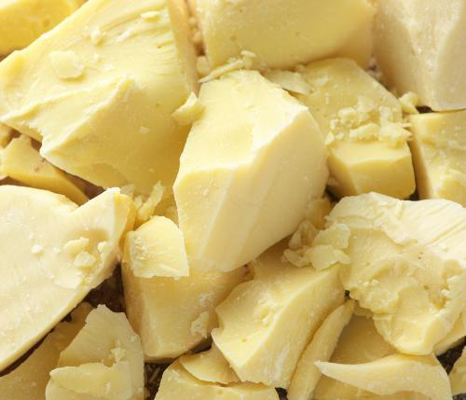
নিচের খাদ্যগুলো কোন ধরনের, এর অভাব জনিত লক্ষণগুলো কী কী?
চর্বি জাতীয় খাদ্য। এর অভাবে, ত্বক শুষ্ক এবং খসখসে হয়, দেহের সৌন্দর্য নষ্ট হয়, শিশুদের একজিমা রোগ হয়, বয়স্কদের চর্মরোগ প্রতিরোধ ক্ষমতা কমে যায়

Slide 17
মূল্যায়ন
১। এক গ্রাম শর্করা থেকে কত কিলোক্যালরি শক্তি পাওয়া যায়?
(ক) ১ খ) ২ গ) ৪ ঘ) ৯
২। দেহে যকৃতের মধ্যে উৎপন্ন হয় নিচের কোন এসিড?
ক) ক্ষার জাতীয় এসিড খ) চর্বি জাতীয় এসিড
গ) আমিষ জাতীয় এসিড ঘ) সবগুলো
৩। আমিষে নাইট্রোজেন থাকে-
ক) ১৪ % খ) ১৬ % গ) ১৮% ঘ) ২০%
৪। দেহের বৃদ্ধি, ক্ষয়পূরণ ও নাইট্রোজেনের সমতারক্ষা করার জন্য প্রয়োজন-
ক) এসিটিক এসিড খ) এসকরবিক এসিড গ) অ্যামাইনো এসিড ঘ) সবগুলো
সঠিক উত্তর: (১) ৪, (২) চর্বি জাতীয় এসিড, (৩) ১৬ % (৪) অ্যামাইনো এসিড

Slide 18
মূল্যায়ন
৫। বয়স্কদের রোগ প্রতিরোধ ক্ষমতা কমে যায় কোনটির অভাবে?
ক) প্রোটিনের অভাবে খ) শর্করার অভাবে গ) চর্বির অভাবে ঘ) সবগুলোর
৬। কোনটি শক্তি উৎপাদনকারী খাদ্য?
ক) আমিষ খ) প্রোটিন গ) শর্করা ঘ) চর্বি
৭। হাইপোগ্লাইমিয়ার লক্ষণ দেখা দেয় কোনটির কারণে?
ক) শর্করা কমে গেলে খ) শর্করা বেড়ে গেলে
গ) আমিষ বেড়ে গেলে ঘ) চর্বি কমে গেলে
৮। মায়ের দুধ এবং ডিমের সহজপাচ্যতার গুণক কত?
ক) ৪ খ) ৩ গ) ২ ঘ) ১
সঠিক উত্তর: (৫) প্রোটিনের অভাবে, (৬) শর্করা, (৭) শর্করা কমে গেলে , (৮) ১

Slide 19
বাড়ীর কাজ
শর্করা এবং আমিষ জাতীয় খাদ্যের অভাবজনিত লক্ষণ ও কারণ লিখে আনবে।

Slide 20
সবাইকে ধন্যবাদ
আল্লাহ হাফেজ।

